Slide 1
El robo de Breda
Recorrido por “El Madrid de los Austrias”
Adrián de Lucas Gómez, Felipe Cuadra Plaza y Aurora García Jover

Slide 2
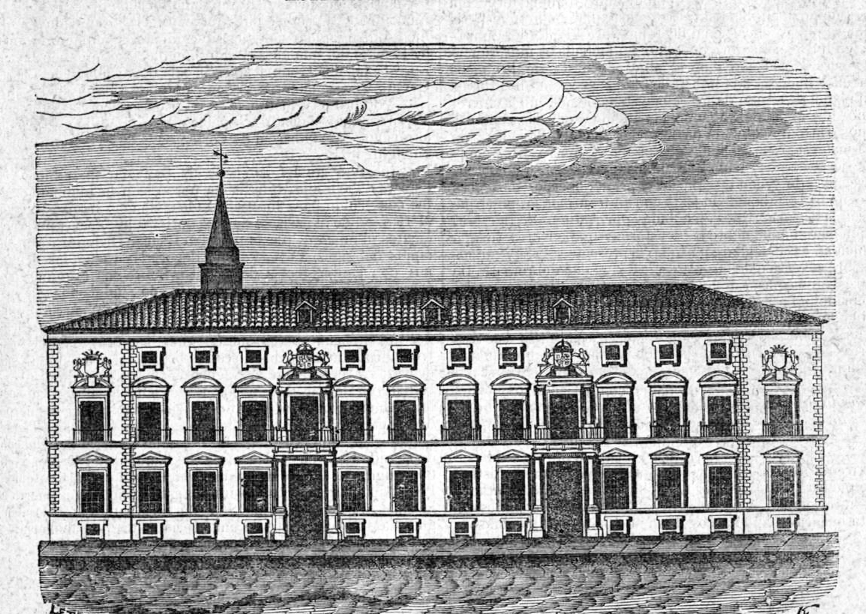
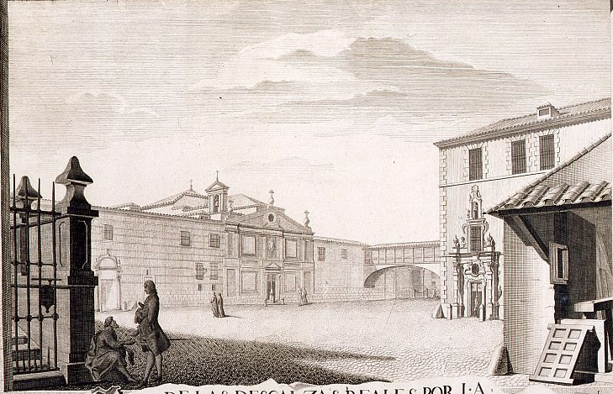
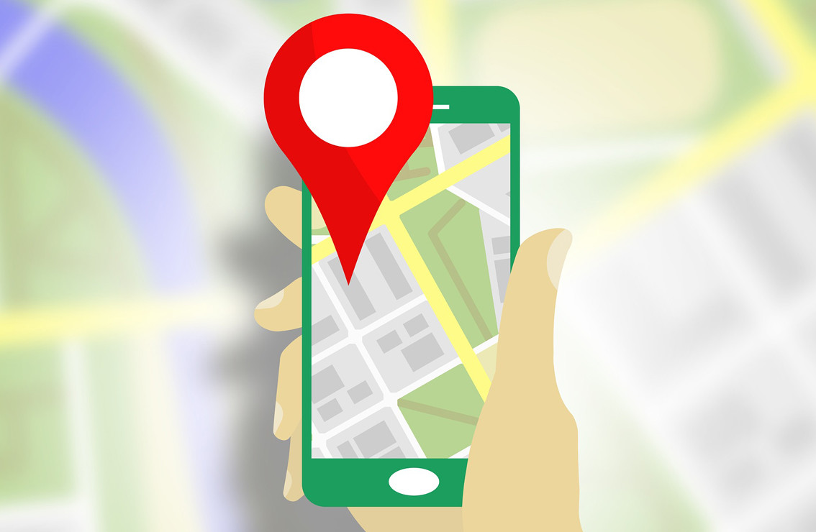
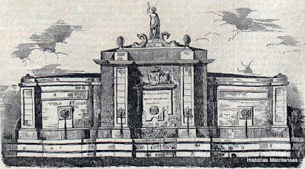
¿De que iba nuestro juego?
Juego serio geoposicionado, cuyo objetivo es transmitir algunos datos sobre edificios y objetos de la época del Madrid de los Austrias (1516-1700). Más concretamente durante el reinado de Felipe IV (1621-1665).
Para dispositivos móviles con sistema operativo Android y con GPS.

Slide 3
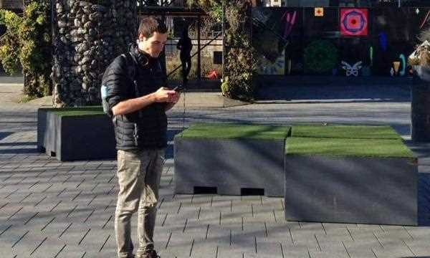
¿Quién es el público objetivo?
Jóvenes adolescentes en una edad comprendida entre 14-18 años, ya que es en estas edades cuando se comienza a dar la historia de España.
Durante esos cursos es cuando se realizan excursiones para visitar “El Madrid de los Austrias” en los institutos de la Comunidad de Madrid.

Slide 4
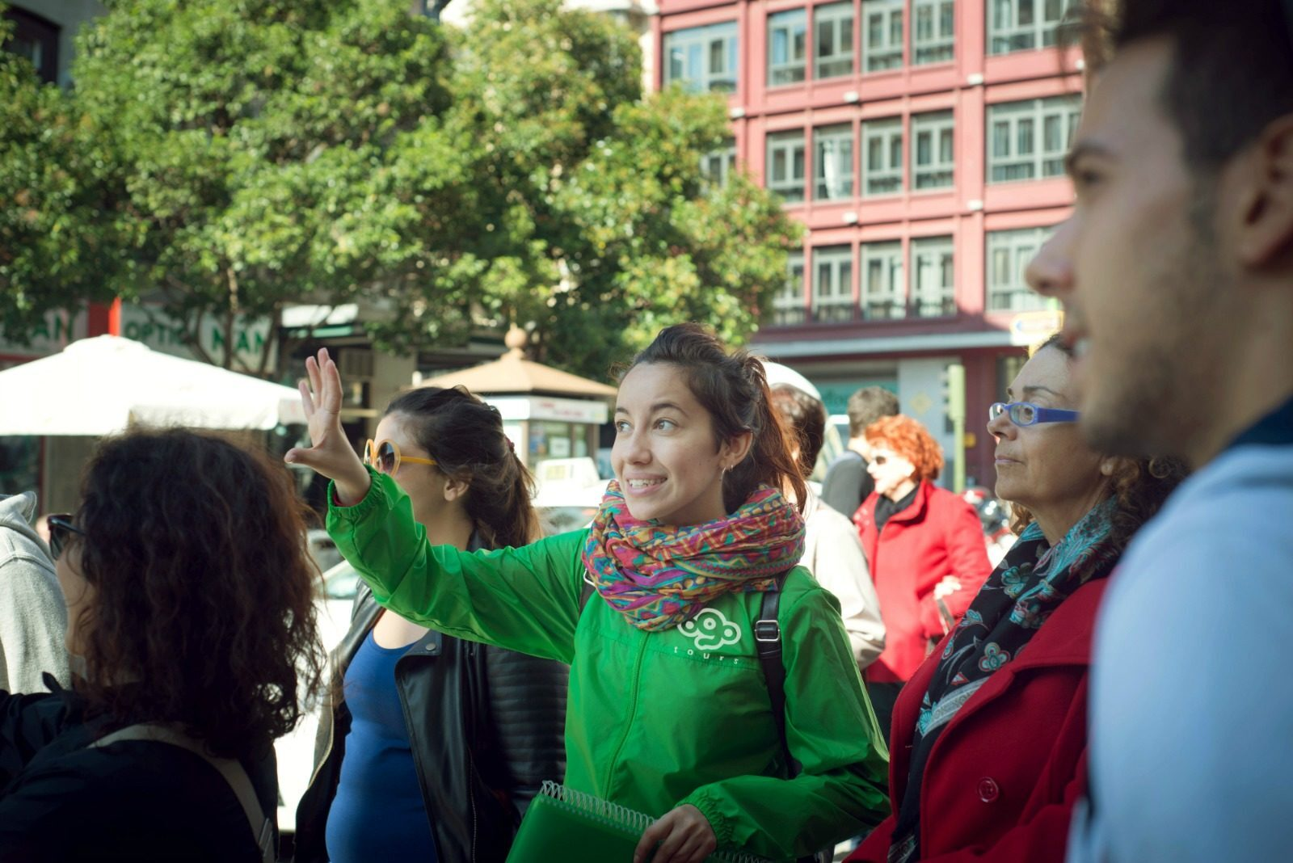
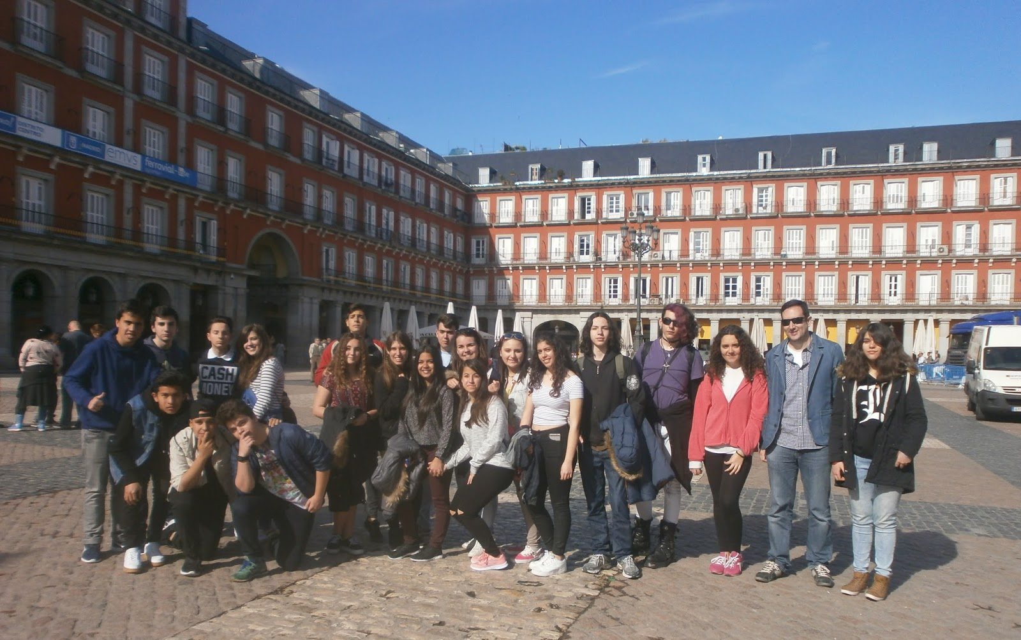
¿Dónde se va a usar?
Durante las excursiones que realizan los institutos por “El Madrid de lo Austrias”.
Sustituye a la típica clase de historia envolviendola en una narrativa entretenida que mantenga el interés del jugador durante todo el recorrido.

Slide 5
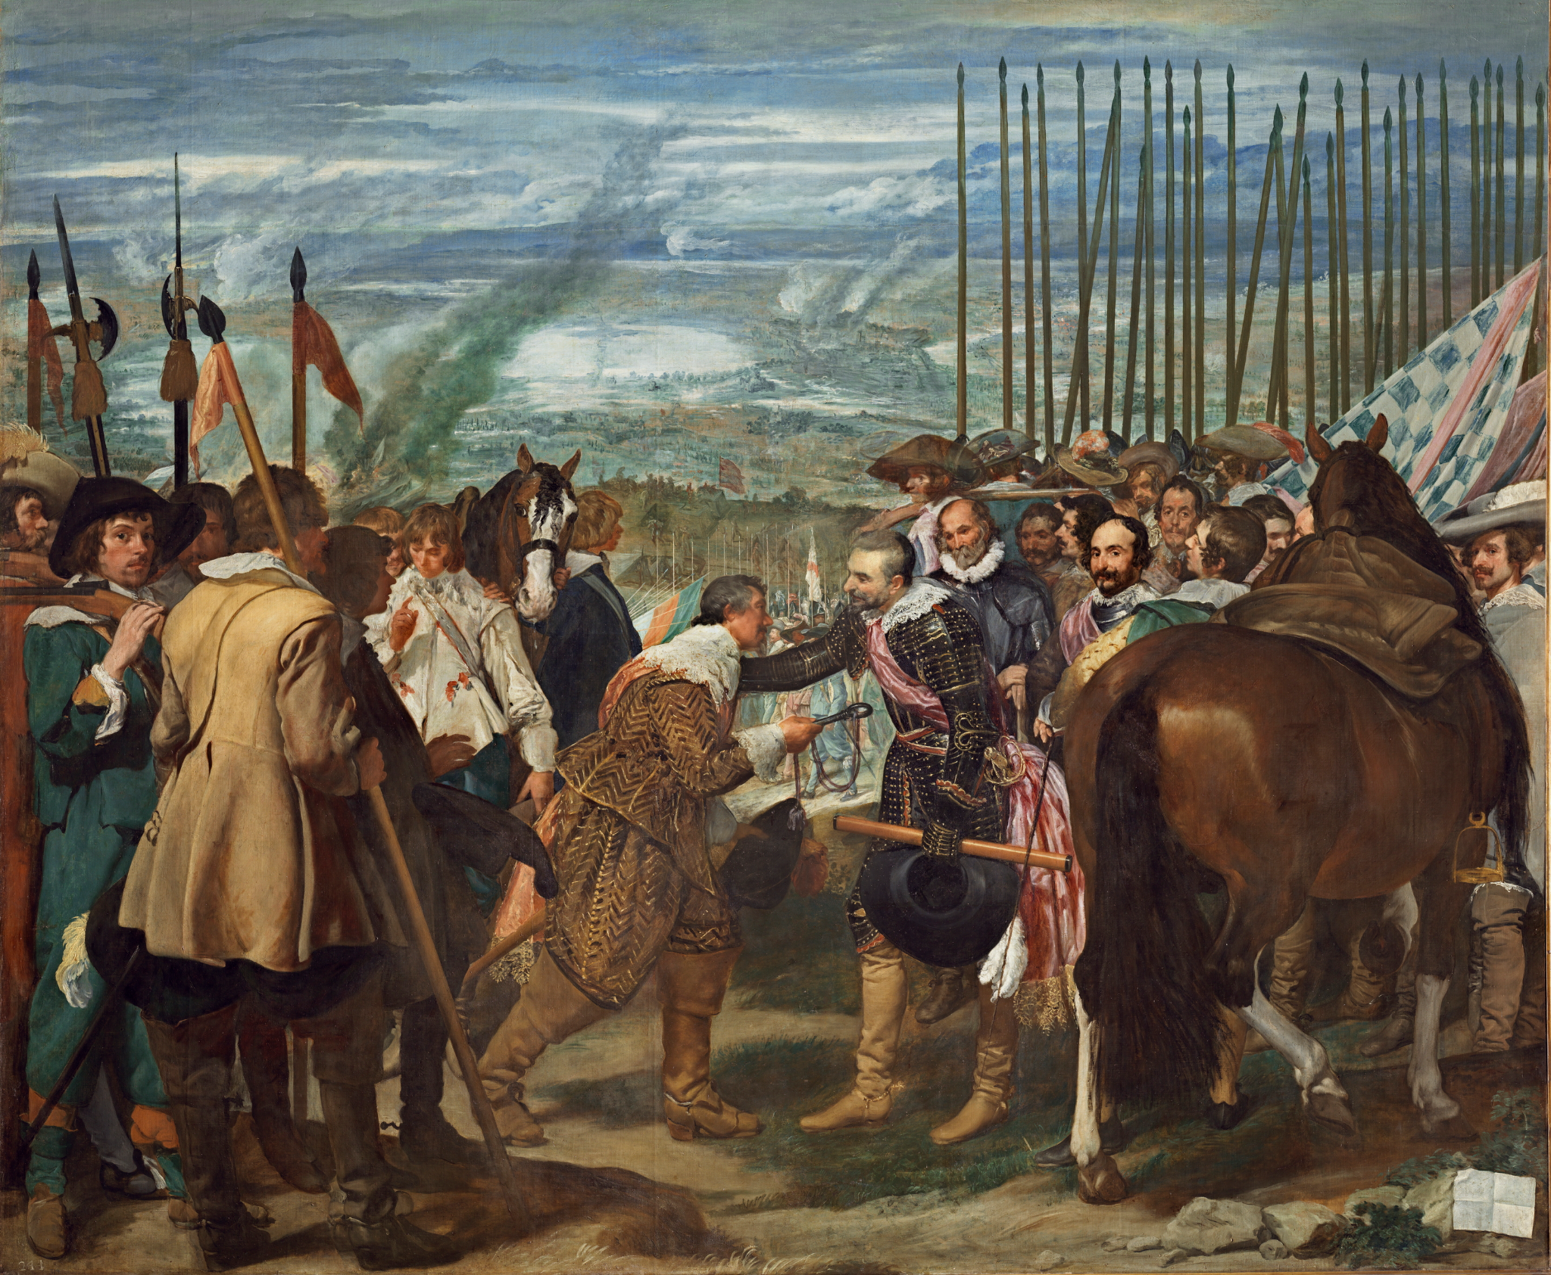
Narrativa
En el presente desapareció del museo del Prado la conocida obra de Velázquez, La rendición de Breda.
Nuestro protagonista viaja a la época de Felipe IV y se encuentra con Íñigo Balboa y Aguirre, quien está buscando ese cuadro.
Iñigo se une a él. Le ayudará en la búsqueda y a orientarse por el Madrid de la época.
Recorreremos lugares emblemáticos del centro en esa época, en los que tendremos que buscar información sobre el ladrón preguntando y ayudando a otras personas.

Slide 6
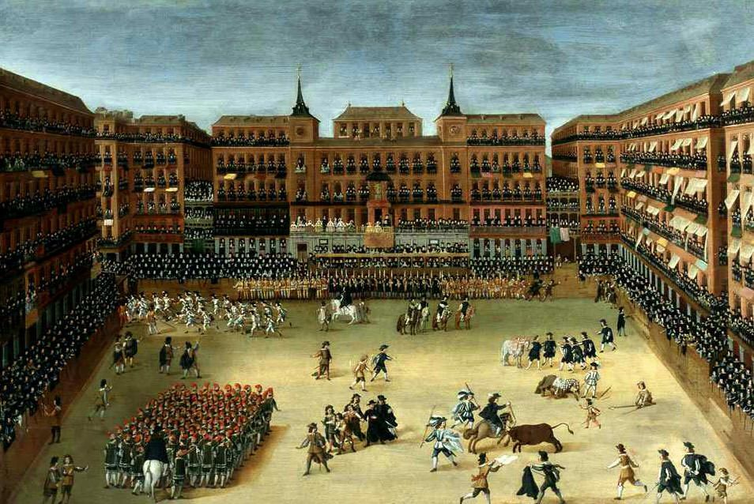
Mecánicas
Son del tipo point and click con las que simplemente seleccionamos objetos e interactuamos con los menús.
Deberemos de movernos físicamente al ser geoposicionado para poder ir a los siguientes puntos de interés.
En las imágenes deberemos ver qué elementos arquitectónicos faltan sabiendo que esos son los que buscaremos dentro del juego.

Slide 7
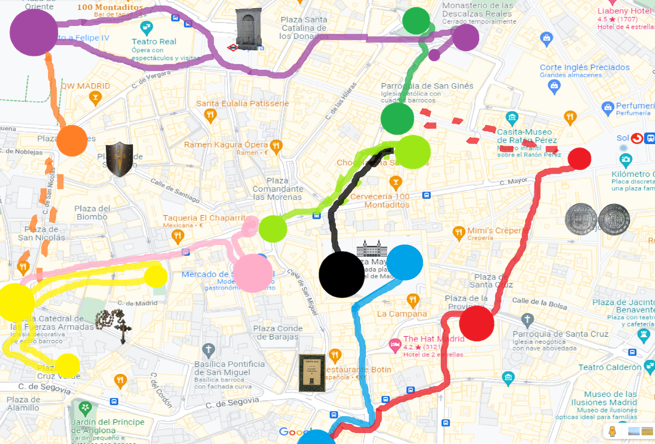
Recorrido:

Slide 8
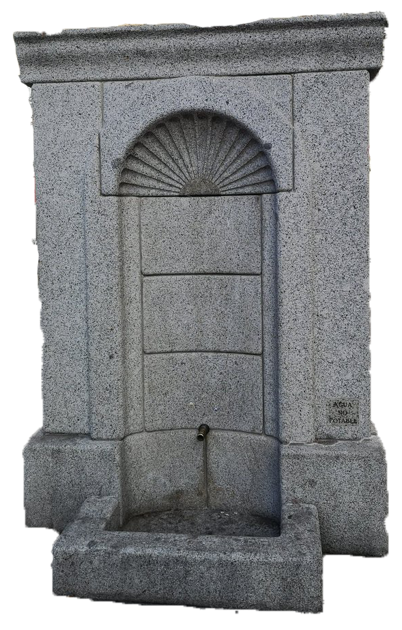
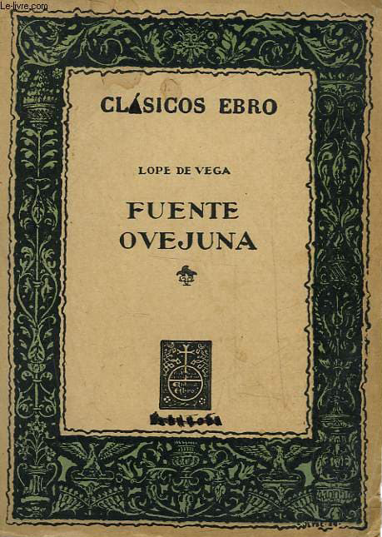
Coleccionables
Fuente Caños del peral:
Reproducción de uno de los pilones de la antigua fuente de Caños del Peral. Parte de la fuente original aún se conserva en la estación de metro de Opera.
Ejemplar de Fuenteovejuna:
Es una obra teatral del Siglo de Oro español del dramaturgo Lope de Vega. Fue compuesta en tres actos hacia 1612-1614 y publicada en Madrid en 1619.

Slide 9
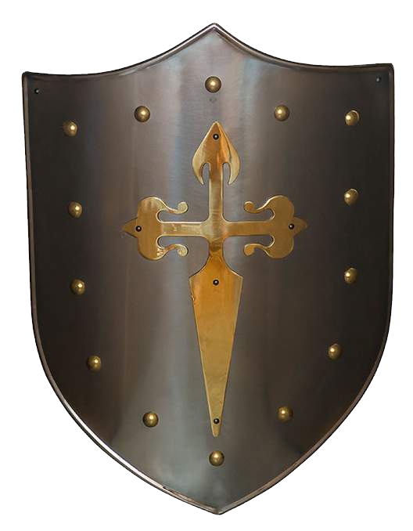
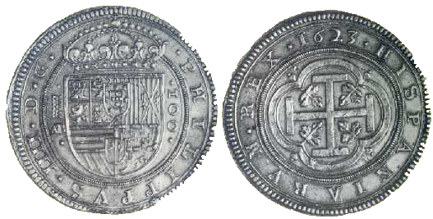
Coleccionables
Escudo de la Orden de Santiago:
Escudo proveniente de la Orden de Santiago que fue una orden religiosa y militar surgida en el siglo XII. Su objetivo era proteger a los peregrinos en el camino de Santiago.
Monedas de plata:
Monedas conocidas como Reales que se usaban en España en el siglo XVII. En esta época debido a la mala situación económica se empezarán a acuñar monedas en cobre.

Slide 10
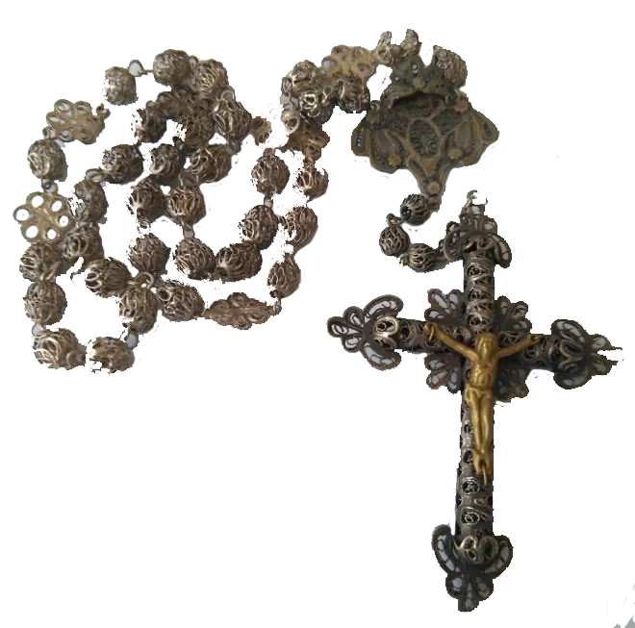
Coleccionables
Rosario de la época:
Está fabricado en plata y tiene un acabado exquisito.

Slide 11
*Video de demostración*

